Slide 1



Barduino
Antoine Lagorce
César Guadalix
Dorian Arnoux-prost

Slide 2
Sommaire
Rappel du fonctionnement
Nos réalisations
Matériel
Travail à faire
Problèmes rencontrés
Situation du planning
Conclusion

Slide 3
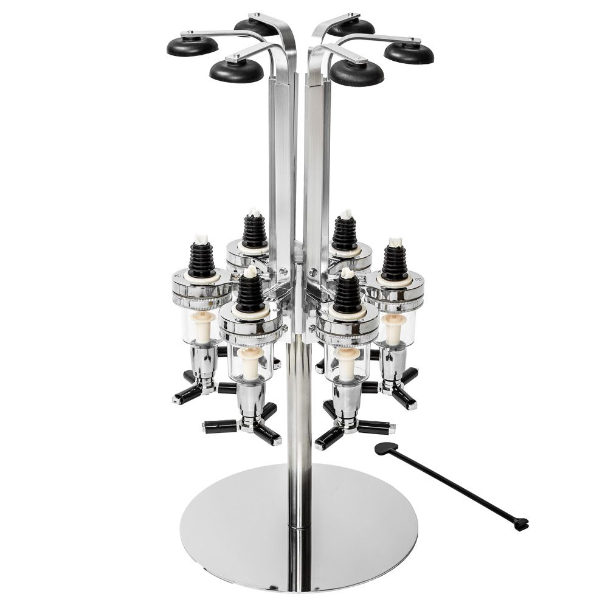
Rappel du fonctionnement

Slide 4
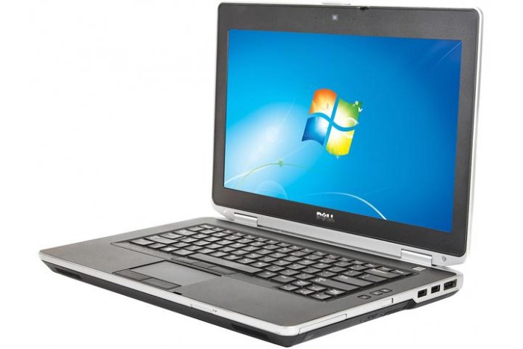
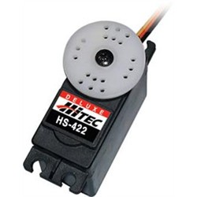
Nos réalisations
Partie bluetooth
Partie Moteur pas à pas
Servo-moteur

Slide 5
Matériel
Planches en bois
Tige
Carton
Systèmes de fixation du moteur pas à pas

Slide 6
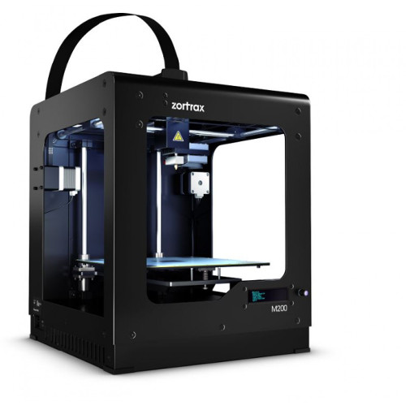
Travail à faire
Assemblage des différentes pièces
Reconnaissance vocale
Tests

Slide 7
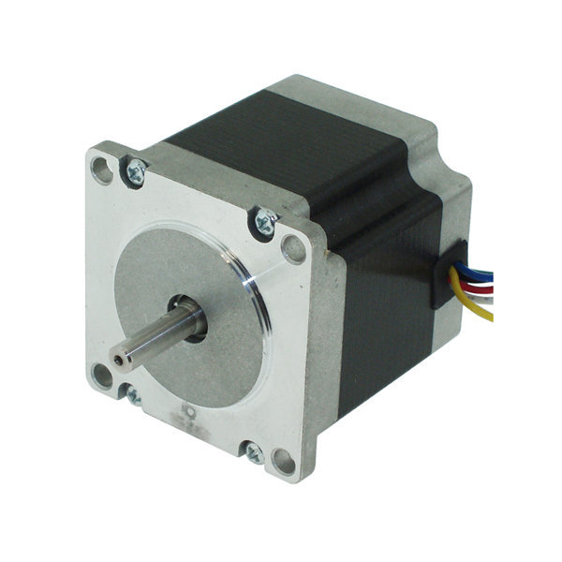
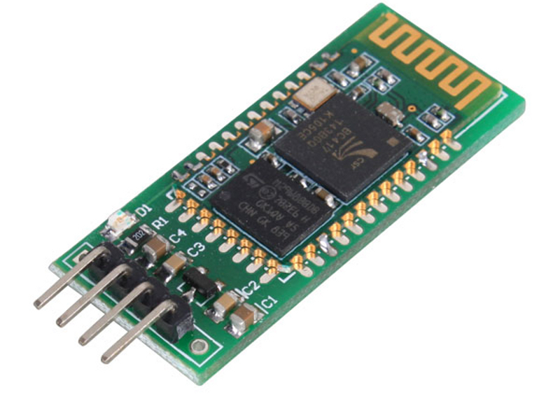
Problèmes rencontrés
Modélisation du système
Communication bluetooth entre téléphone et arduino
Code moteur pas à pas

Slide 8
Situation du planning
Un peu de retard
Partie code terminée
Reste : assemblage et tests

Slide 9

Conclusion

